Slide 1

ПАТОГЕНЕТИЧЕСКИЕ ОСОБЕННОСТИ ПРЕЭКЛАМПСИИ У БЕРЕМЕННЫХ ЖЕНЩИН С МЕТАБОЛИЧЕСКИМ СИНДРОМОМ
ФЕДЕРАЛЬНОЕ ГОСУДАРСТВЕННОЕ БЮДЖЕТНОЕ ОБРАЗОВАТЕЛЬНОЕ УЧРЕЖДЕНИЕ ВЫСШЕГО ОБРАЗОВАНИЯ "РОСТОВСКИЙ ГОСУДАРСТВЕННЫЙ МЕДИЦИНСКИЙ УНИВЕРСИТЕТ" МИНИСТЕРСТВА ЗДРАВООХРАНЕНИЯ РОССИЙСКОЙ
Авторы: Бураева М.Х-Б, Нищенко В.А., Бураева М.Х-Б. Научный руководитель: д.м.н., проф. Симрок В.В.
Ростов-на-Дону
2020 г.

Slide 2
Актуальность исследования:
Метаболический синдром (МС) является крайне актуальной проблемой здравоохранения как в нашей стране, так и за ее пределами.
С эпидемиологической точки зрения, метаболический синдром рассматривается как пандемия нашего времени. На сегодняшний день распространенность МС достигает в среднем 30-35%.
Женщины с избыточной массой тела и ожирением в течение беременности и родов имеют дополнительный риск развития гестационных осложнений, преэклампсии (ПЭ) и эклампсии, осложнений в родах и послеродовом периоде, а также имеют риск тромбоэмболических осложнений.

Slide 3
Цель исследования:
изучить патогенетические особенности преэклампсии у беременных женщин с метаболическим синдромом.

Slide 4
Материалы и методы исследования:
Выборка 43 женщины в возрасте от 28 до 38 лет на 20-22 неделе гестации, которые проходили лечение в ГБУ «Родильный дом» в г. Грозный в период с 10 февраля по 1 августа 2020 года.
I группа
28 женщин – ИМТ 28-29,9 (избыточная масса тела)
II группа
15 женщин – ИМТ 30-33 (ожирение 2 степени)

Slide 5
Основные показатели:
№ | Показатели | I группа | II группа
1. | Триглицериды | >1,7 ммоль/л
2. | ЛПВП | в пределах 1 ммоль/л
3. | АД | 145/90-159/109 мм рт. ст. | более 160/110 мм рт. ст.
4. | Протеинурия | от 3 до 4,5 г/л | 5-7 г/л
5. | Изменение кол-ва тромбоцитов | изменений не наблюдалось | снижено до 100 тыс*109/л.
6. | Глюкоза | от 6 до 7 ммоль/л

Slide 6
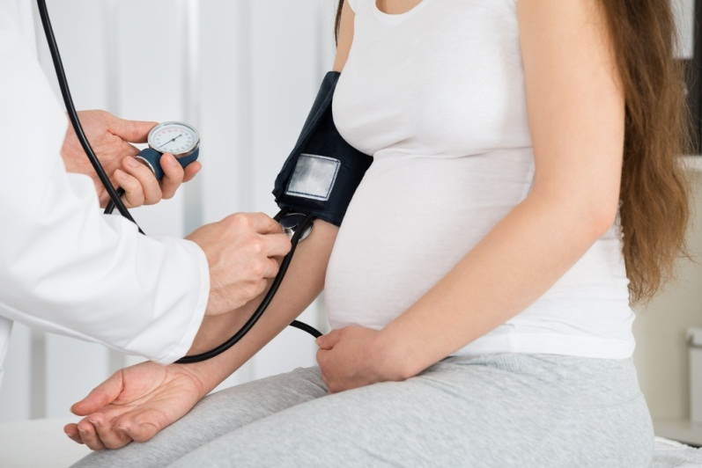
Результаты исследования:
Жировая ткань обладает эндокринной активностью и секретирует ряд провоспалительных и проатерогенных медиаторов, включая свободные жирные кислоты, лептин.
Установлено, что подъем концентрации лептина на каждые 10 нг/мл увеличивает риск развития ПЭ на 30%. В частности, у женщин с ПЭ увеличивается секреция лептина в плаценте по сравнению со здоровыми беременными.
Также ПЭ у женщин с ожирением является следствием снижения компенсаторно-защитных механизмов, нарушения нейрогуморальных соотношений, присоединения иммунной дисфункции, что приводит к снижению чувствительности периферических тканей к инсулину, развитию артериальной гипертензии, нарушению углеводного и других обменов.

Slide 7
Результаты исследования:
У II группы исследуемых женщин со 2 степенью ожирения АД выше на 10 мм рт. ст., дислипидемия выражена сильнее, количество тромбоцитов снижено до 100 тыс*109/л.
Инсулинорезистентность, являющаяся основным патогенетическим фактором МС, которая была обнаружена у исследуемых групп беременных женщин, может обуславливать развитие данного процесса, посредством угнетения синтеза и высвобождения как оксида азота(NO), так и простациклина в эндотелии, а также повышения синтеза и биодоступности эндотелина-1. Нарушение синтеза NО, помимо вазодиляторной активности, ингибирует адгезию и агрегацию тромбоцитов, снижает проницаемость сосудистой стенки и ингибирует пролиферацию сосудистых гладкомышечных клеток.

Slide 8
Выводы:
На основании всех показателей развивается стойкая артериальная гипертензия – главный симптом ПЭ. Глюкозотоксичность, липотоксичность, хронический провоспалительный статус тоже играют роль в развитии эндотелиальной дисфункции, а также усиливают инсулинорезистентность, способствуя развитию дальнейших метаболических нарушений.
Исследовали лабораторные и инструментальные показатели беременных женщин с метаболическим синдромом и изучили патогенетические особенности преэклампсии у них.

Slide 9
Спасибо за внимание!

